Slide 1
ESP32
製作人:張期賀

Slide 2
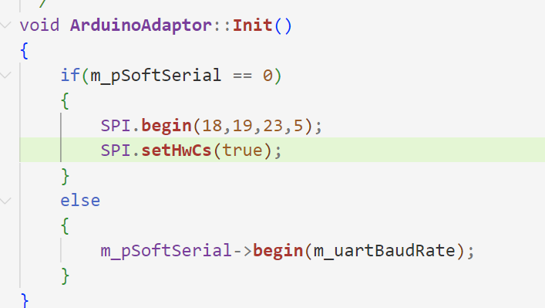
ESP32接NSP32
根據http://52.192.109.97/issues/36範例下載
根據http://52.192.109.97/issues/39接線
需下載lib(EspSoftwareSerial 8.0.3版)
更改ArduinoAdaptor.cpp

Slide 3
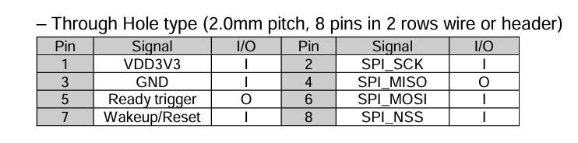
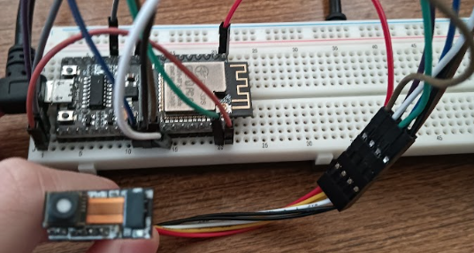
NSP32 b-type datasheet
接線

Slide 4
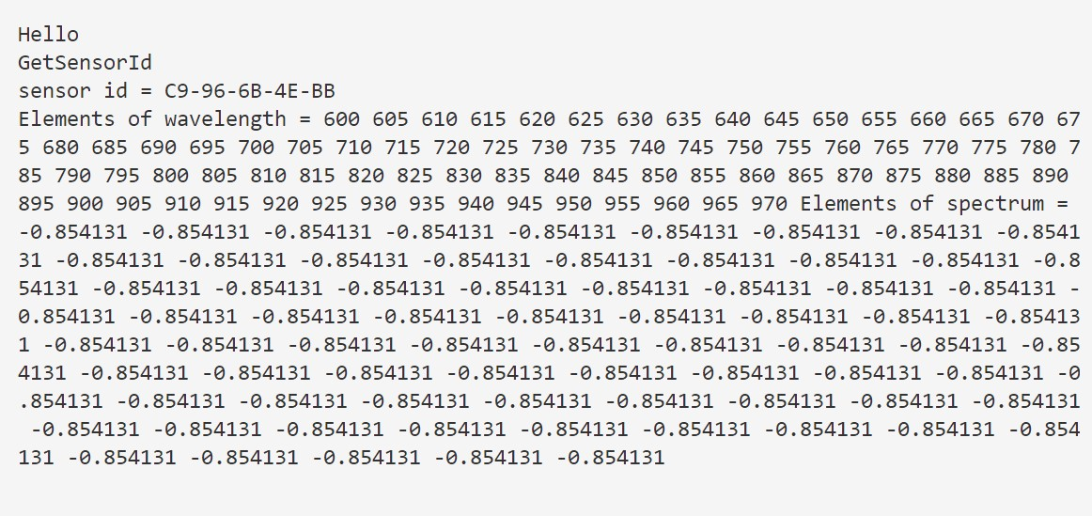
終端輸出結果

